Slide 1
¡BIENVENIDOS Y BIENVENIDAS!
Comité Consejero de Padres y Padres Migrantes del Distrito Unificado Escolar de Sacramento
Dirigido Por:
Dra. Elizabeth Villanueva
27 DE FEBRERO 2023

Slide 2
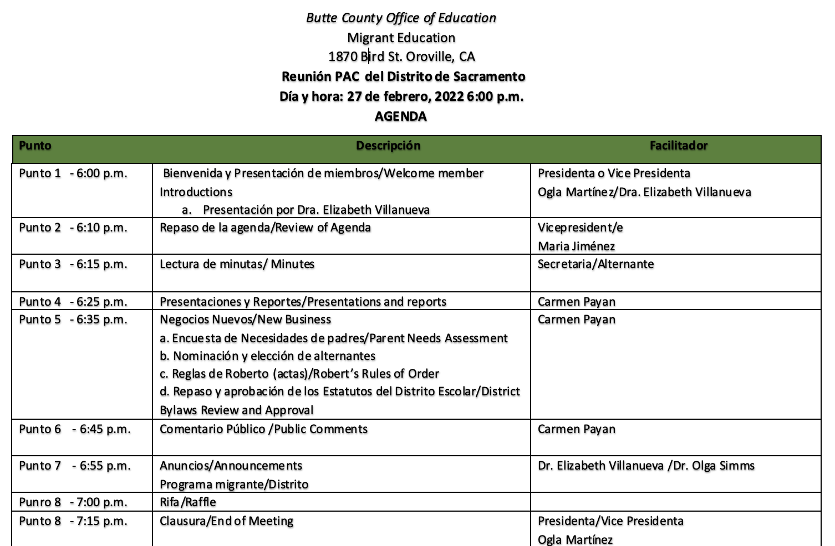
AGENDA

Slide 3
Bienvenida y Presentación de miembros/Welcome member Introductions
Por la Dra. Villanueva
¿Por qué tenemos este Comité de Consejeros de Padres/Madres Migrantes en nuestro distrito escolar?
¿Cuál es su propósito?
Notes:
The purposes of the MEP are to:
§ Assist States in supporting high-quality and comprehensive educational programs and services during the school year, and, as applicable, during summer or intersession periods, that address the unique educational needs of migratory children.
§ Ensure that migratory children who move among the States are not penalized in any manner by disparities among the States in curriculum, graduation requirements, and challenging State academic standards.
§ Ensure that migratory children receive full and appropriate opportunities to meet the same challenging State academic standards that all children are expected to meet.
§ Help migratory children overcome educational disruption, cultural and language barriers, social isolation, various health-related problems, and other factors that inhibit their ability to succeed in school.
§ Help migratory children benefit from State and local systemic reforms.

Slide 4
Propósitos del Programa de Educación Migrante
Asistir a los estados en apoyar en proveer una alta calidad de programas comprensivos y educacionales durante el año escolar, y, como sea posible, durante el verano o periodos de intercesión, que se dirijan a las necesidades educacionales únicas de los estudiantes migrantes.
Asegurar que los estudiantes migrantes que se mudan dentro de los diferentes estados no sean penalizados en ninguna manera por disparidad/desigualdad en los currículos educacionales de los Estados, los requisitos de graduación, y los desafíos académicos de los estándares estatales.
Asegurar que los estudiantes migrantes reciban oportunidades completas y apropiadas para cumplir con el mismo rigor y desafío de los estándares académicos estatales que TODOS los estudiantes deben cumplir.
Ayudar a los estudiantes migrantes a sobresalir/sobrepasar la interrupción educacional, cultural, y barreras lingüísticas, el aislamiento social, varios problemas relacionados con la salud, y cualquier otro factor que reprima sus habilidades para tener éxito escolar.
Ayudar a los estudiantes migrantes a beneficiarse de las reformas sistémicas estatales y locales.

Slide 5
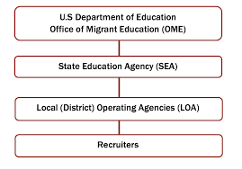
Migrant Education Program
Programa de Educación Migrante
Departamento de la Oficina de Educación Migrante
Agencia de Educación Estatal
Agencias Operacionales Locales (distrito escolar)
Reclutadores

Slide 6
The purposes of the MEP are to:
§ Assist States in supporting high-quality and comprehensive educational programs and services during the school year, and, as applicable, during summer or intersession periods, that address the unique educational needs of migratory children.
§ Ensure that migratory children who move among the States are not penalized in any manner by disparities among the States in curriculum, graduation requirements, and challenging State academic standards.
§ Ensure that migratory children receive full and appropriate opportunities to meet the same challenging State academic standards that all children are expected to meet.
§ Help migratory children overcome educational disruption, cultural and language barriers, social isolation, various health-related problems, and other factors that inhibit their ability to succeed in school.
§ Help migratory children benefit from State and local systemic reforms.

Slide 7
Lectura de la minutas/Minutes

Slide 8
Presentaciones y Reportes/Presentations and reports

Slide 9
Negocios Nuevos/New Business
A. Encuesta de Necesidades de padres/Parent Needs Assessment
B. Repaso y aprobación de los Estatutos del Distrito Escolar/District Bylaws Review and Approval
C. Nominación y elección de alternantes/Nomination and Election of alternates
D. Reglas de Roberto (actas)/Robert's Rules of Order

Slide 10
Comentario Público /Public Comments

Slide 11
Anuncios/Announcements
Fecha de las Próximas Reuniones/Next meeting dates:
6 de marzo, 3 y 17 de abril, 1 de mayo, y 5 de junio del 2023
La fecha del 3 de abril inicia el descanso de primavera, ¿están de acuerdo en dejar esa fecha?

Slide 12
ES HORA PARA LA RIFA

Slide 13
Cierre de la junta/Meeting Closure

